Slide 1



DataEase 数据处理
DataEase 开源社区
2024 年 1 月

Slide 2

01
功能架构 & 工作流程
02
数据源介绍
03
数据集介绍
目 录
04
常用数据源

Slide 3
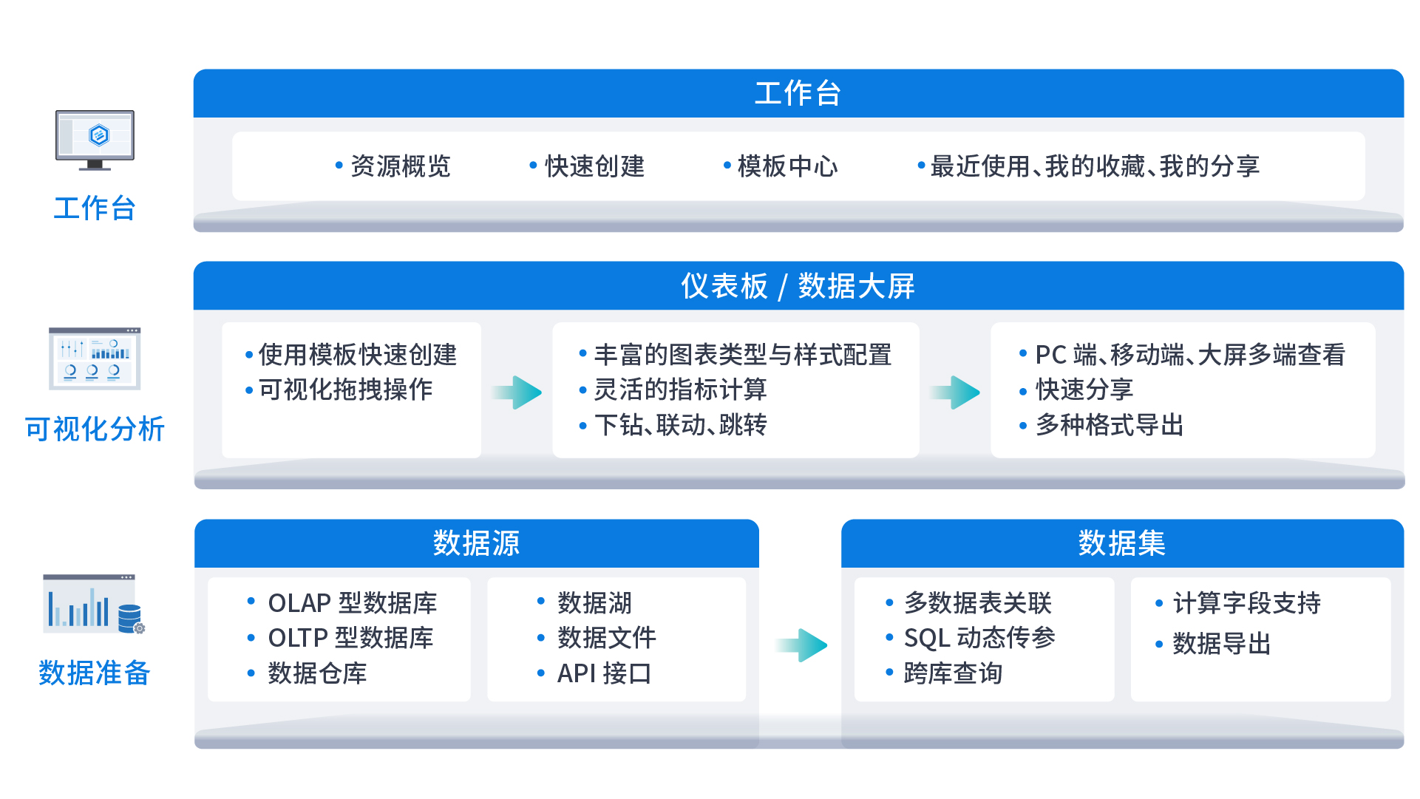
功能架构
DataEase 功能架构

Slide 4




工作流程
DataEase 工作流程
DataEase 支持丰富的数据源连接，能够有效进行数据处理，通过拖拉拽的方式快速制作图表，并且方便地与他人进行分享
数据准备
可视化分析
连接数据
组合及处理数据
仪表板创建与管理
数据大屏创建与管理
数据源 1
数据集 1
数据图表制作
数据源 2
数据集 2
数据实时分析
数据源 3
数据集 3
数据大屏展示
数据源 4
数据集 4
收藏导出分享

Slide 5
01
功能架构&工作流程
02
数据源介绍
03
数据集介绍
目 录
04
常用数据源

Slide 6















数据源
数据源
DataEase 支持近 20 种常见的数据源，更多数据源支持持续增加中…

Slide 7
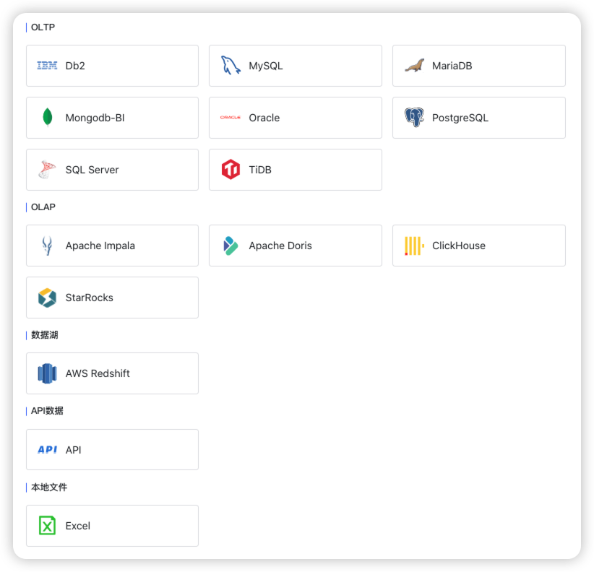
数据源分类
OLTP(Online Transaction Pro- cessing)数据库，也称交易型数据库，是能够提供实时在线处理事务时保证强一致性（ACID）的关系型数据库。事务(Transaction)是操作数据库中数据的操作序列，要求保证ACID，即原子性、 一致性、隔离性、持久性。
OLAP(Online Analytical Processing)数据库也称分析型数据库，是指一类支持对大规模数据进行较为复杂的联机分析处理的数据库，更关注复杂查询和聚集分析。
数据仓库/数据湖，是为企业所有级别的决策制定过程，提供所有类型数据支持的战略集合。它是单个数据存储，出于分析性报告和决策支持目的而创建。 为需要业务智能的企业，提供指导业务流程改进、监视时间、成本、质量以及控制。
应用程序编程接口（英语：Application Programming Interface，简称：API），是一些预先定义的函数，目的是提供应用程序与开发人员基于某软件或硬件得以访问一组例程的能力，而又无需访问源码，或理解内部工作机制的细节。

Slide 8
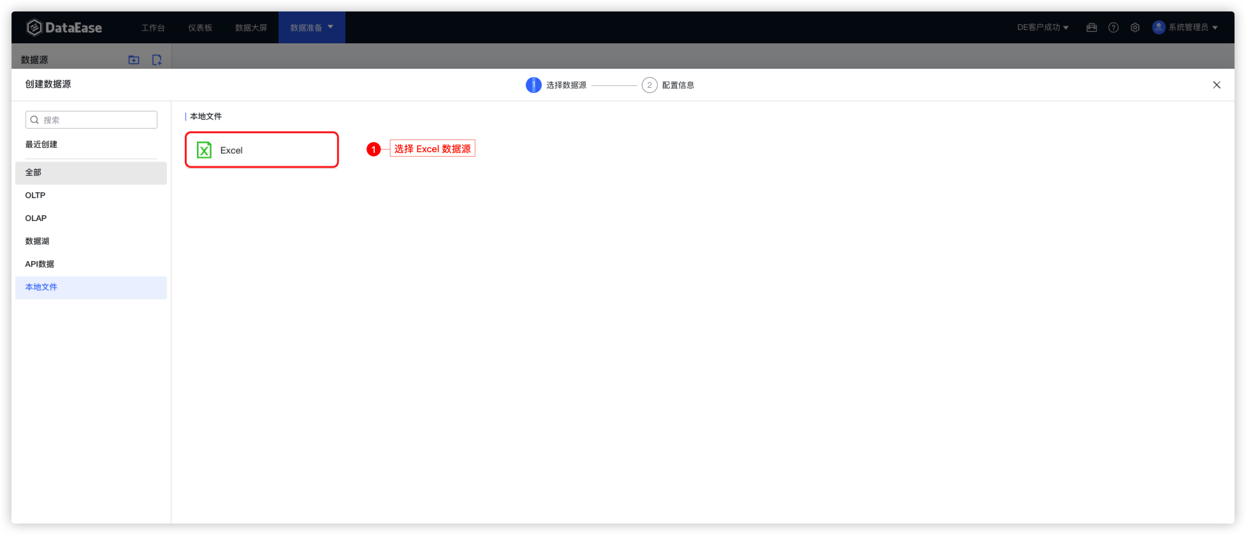
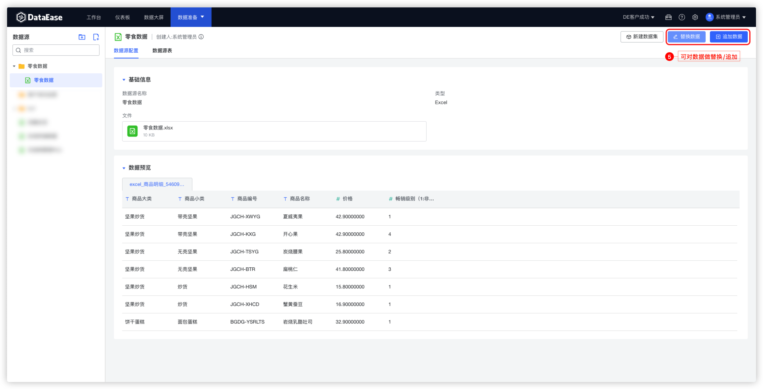
Excel 数据源
上传 Excel 作为数据源，可对 Excel 数据做追加及替换。
注意点
追加：在原有的数据基础上做增量。
替换：将原有的数据集替换为新的数据集。原有数据删除不做保留。
数据存储在数据引擎中。

Slide 9
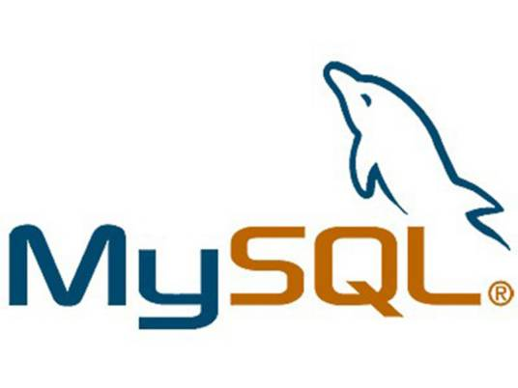
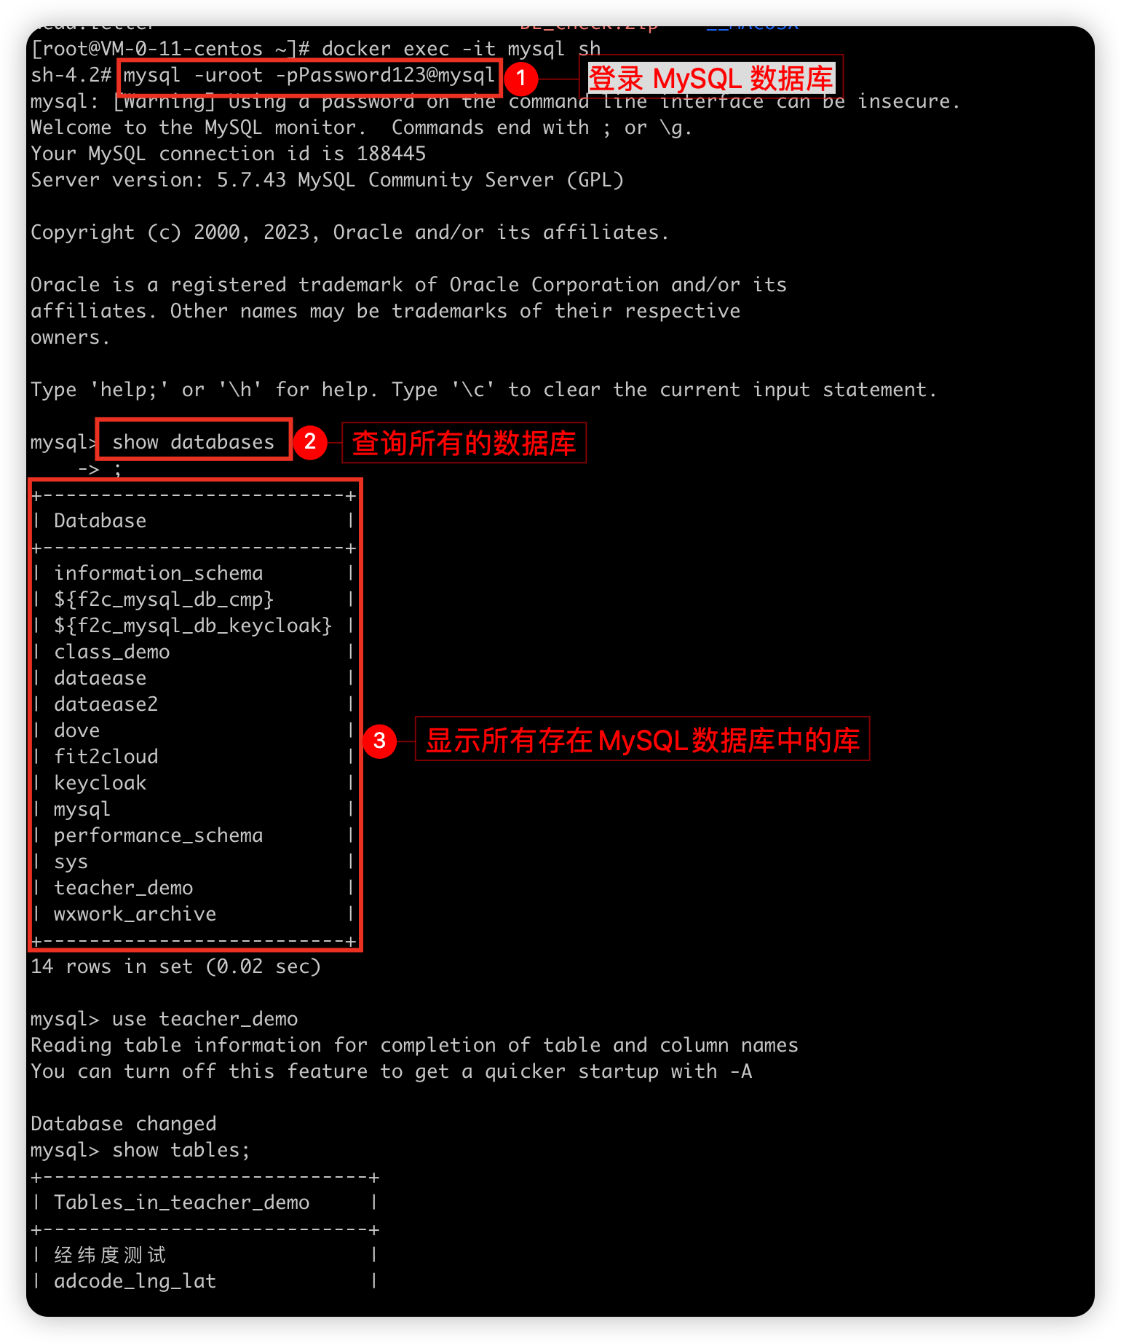
MySQL
MySQL是一个关系型数据库管理系统，由瑞典 MySQL AB 公司开发，属于 Oracle 旗下产品。MySQL是最流行的关系型数据库管理系统之一，在 WEB 应用方面，MySQL是最好的关系数据库管理系统应用软件之一。
MySQL是一种关系型数据库管理系统，关系数据库将数据保存在不同的表中，而不是将所有数据放在一个大仓库内，这样就增加了速度并提高了灵活性。
MySQL使用 SQL 语言是用于访问数据库的最常用标准化语言。MySQL 软件采用了双授权政策，分为社区版和商业版，由于其体积小、速度快、总体拥有成本低，尤其是开放源码这一特点，一般中小型和大型网站的开发都选择 MySQL 作为网站数据库。
MySQL 官网

Slide 10
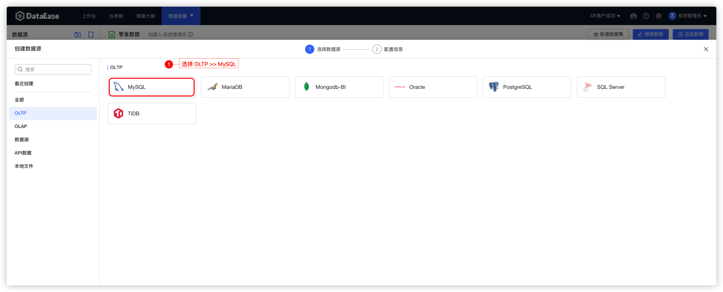
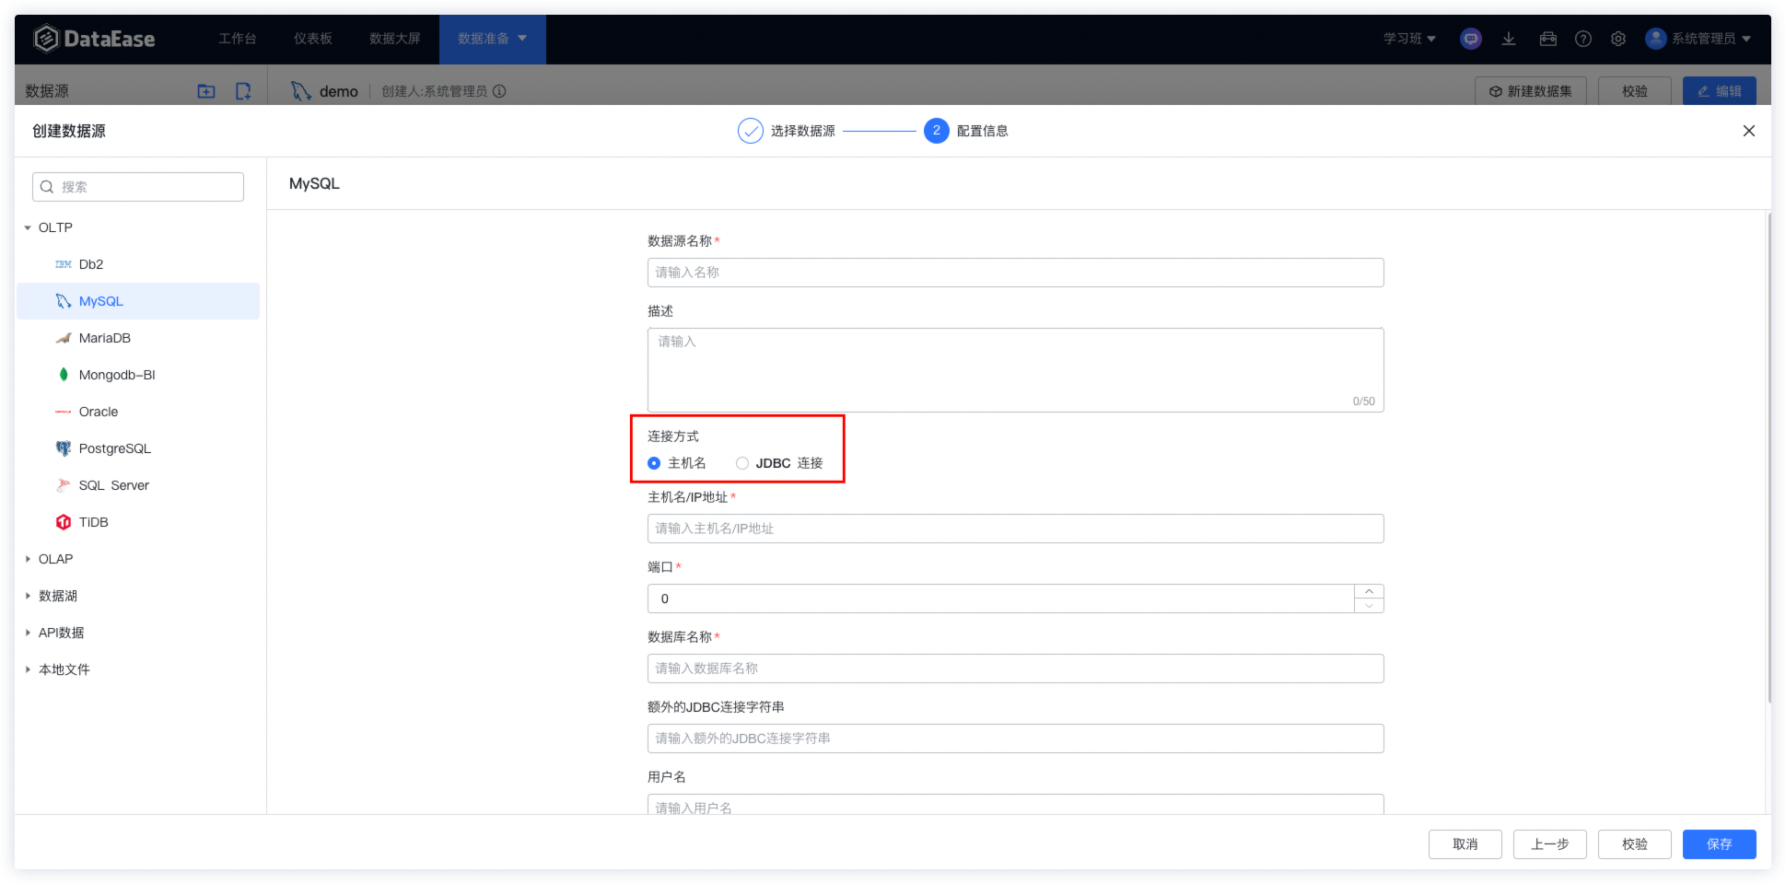
MySQL 数据源
创建 MySQL 数据源，连接 MySQL 数据库进行数据分析。
注意点
DataEase V2.7 以及之后的版本支持直接输入 JDBC URL 字符串连接数据源，制作数据集时，单数据源连接使用当前数据库原生语法。

Slide 11
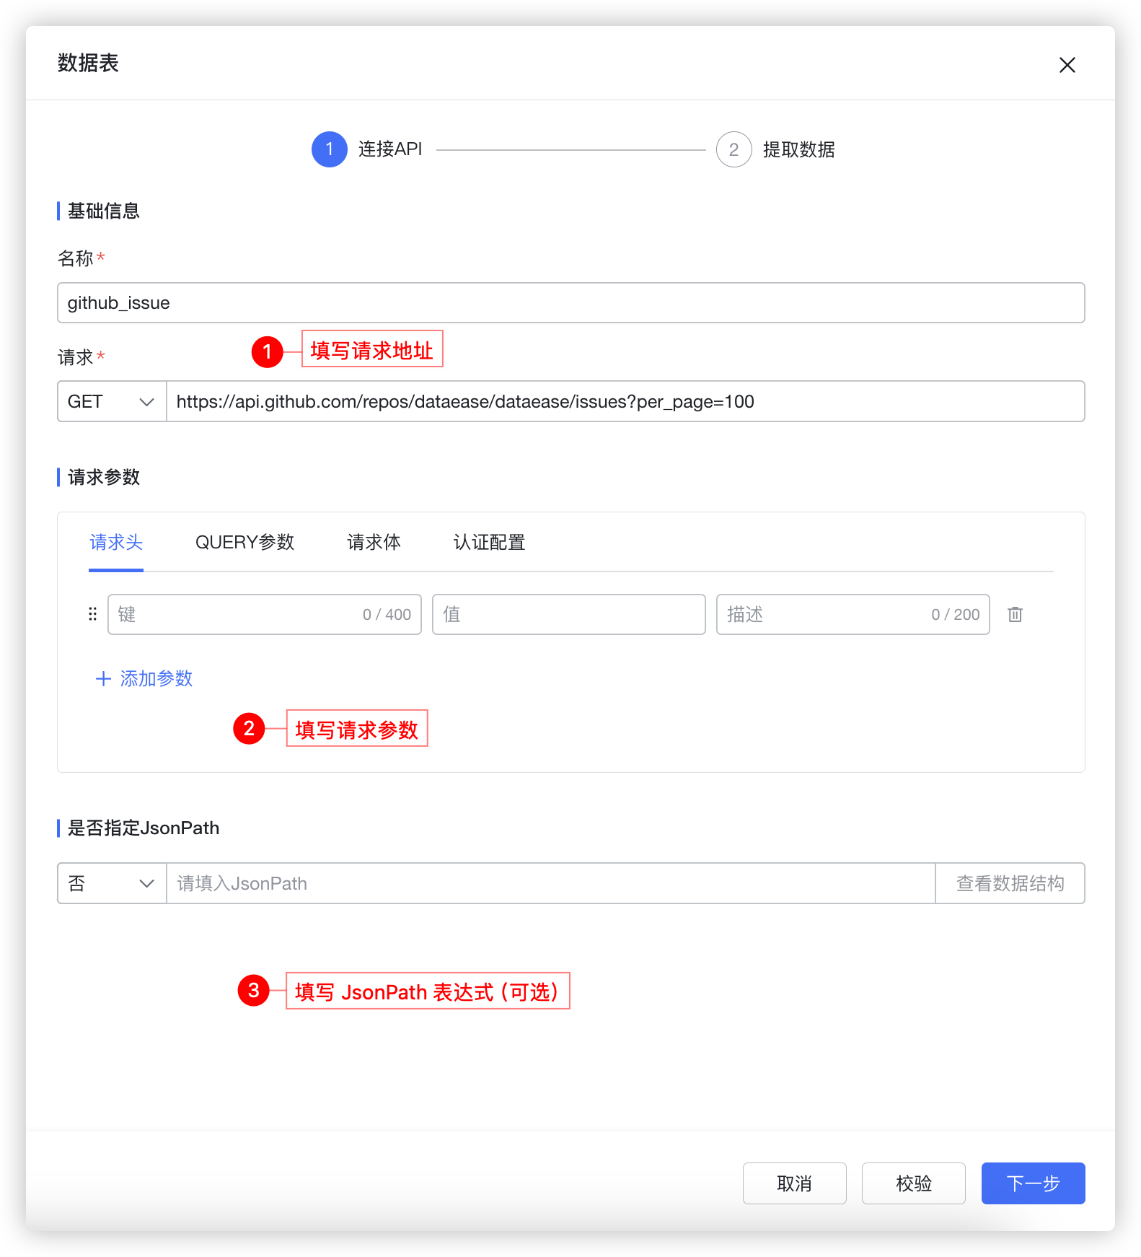
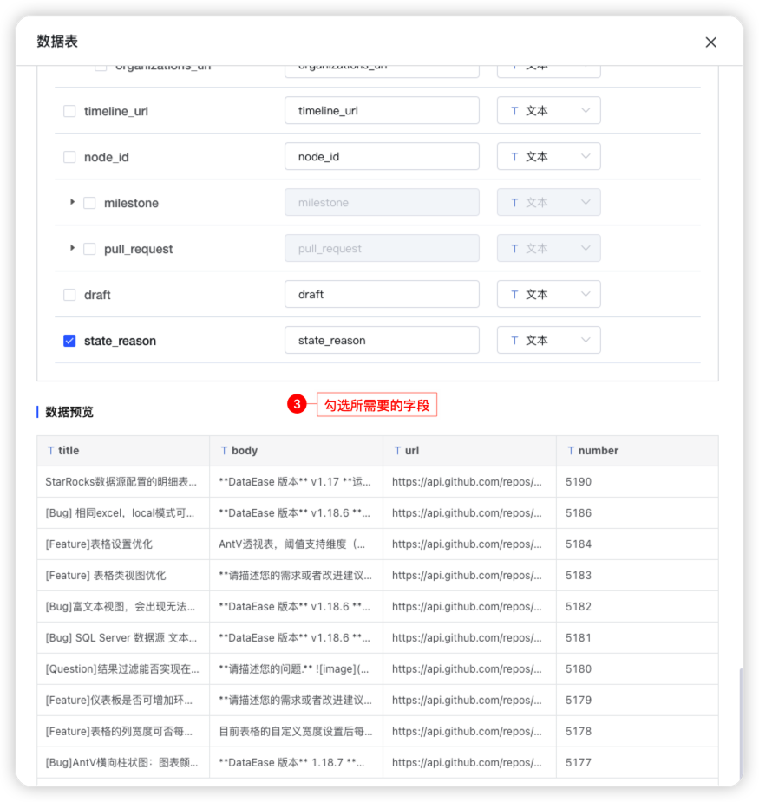
数据源 - API 数据源
对于一些无法直接连接数据库的应用，如 TAPD、Github 等，我们可以通过 API 数据源来完成数据接入，进而进行数据分析。
https://api.github.com/repos/dataease/dataease/issues?per_page=100
注意点
API 数据源目前支持 Basic Auth 与 No Auth 两种认证方式，如相应的 API 接口不支持则这两种认证方式，则需要手动构建请求头参数完成对接。
不选默认就是 No Auth。

Slide 12
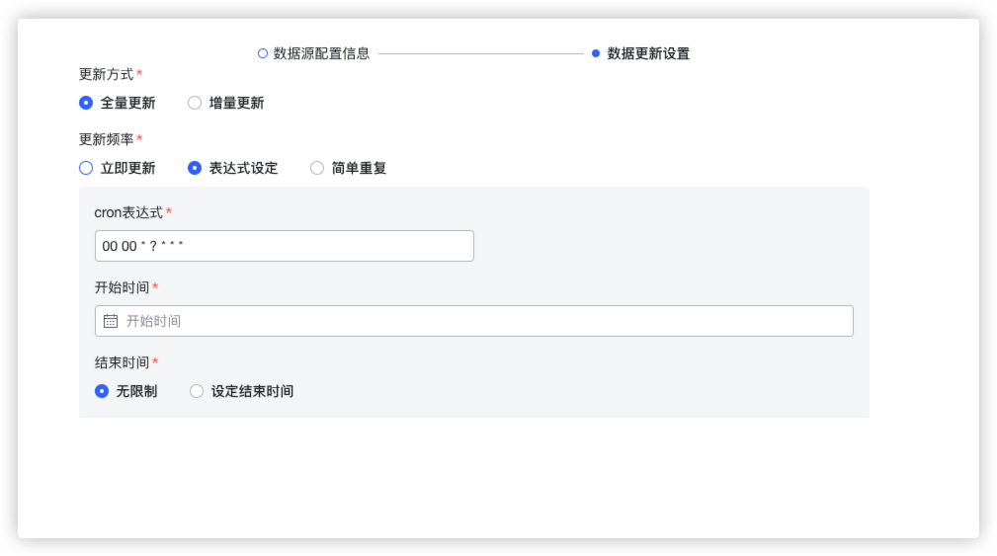
数据源 - API 数据源
API 数据源需要设置更新方式才能完成数据的抽取，目前支持全量与增量两种更新方式，且支持设置更新频率。
注意点
全量更新不保留历史数据，每次同步都是全量删除历史数据再全量新增。
增量更新会保留历史数据，每次同步时会将接口返回的数据与当前存储的数据做全字段比对，比对不完全一样的即新增。数据默认存在MySQL中。

Slide 13
01
功能架构&工作流程
02
数据源介绍
03
数据集介绍
目 录
04
常用数据源

Slide 14


相关术语
维度
是事物或现象的某种特征，如性别、地区、时间等都是维度。其中时间是一种常用、特殊的维度，通过时间前后的对比，就可以知道事物的发展是好了还是坏了，如用户数环比上月增长10%、同比去年同期增长20%，这就是时间上的对比，也称为纵比;
另一个比较就是横比，如不同国家人口数、GDP的比较，不同省份收入、用户数的比较、不同公司、不同部门之间的比较，这些都是同级单位之间的比较，简称横比;
维度可以分为定性维度跟定量维度，也就是根据数据类型来划分，数据类型为字符型(文本型)数据，就是定性维度，如地区、性别都是定性维度;数据类型为数值型数据的，就为定量维度，如收入、年龄、消费等，一般我们对定量维度需要做数值分组处理，也就是数值型数据离散化，这样做的目的是为了使规律更加明 显，因为分组越细，规律就越不明显，最后细到成最原始的流水数据，那就无规律可循。
指标
用于衡量事物发展程度的单位或方法，它还有个IT上常用的名字，也就是度量。例如：人口数、GDP、收入、用户数、利润率、留存率、覆盖率等。很多公司都有自己的 KPI 指标体系，就是通过几个关键指标来衡量公司业务运营情况的好坏。
指标需要经过加和、平均等汇总计算方式得到，并且是需要在一定的前提条件进行汇总计算，如时间、地点、范围，也就是我们常说的统计口径与范围。
指标可以分为绝对数指标和相对数指标，绝对数指标反映的是规模大小的指标，如人口数、GDP、收入、用户数，而相对数指标主要用来反映质量好坏的指标，如利润率、留存率、覆盖率等。我们分析一个事物发展程度就可以从数量跟质量两个角度入手分析，以全面衡量事物发展程度。

Slide 15
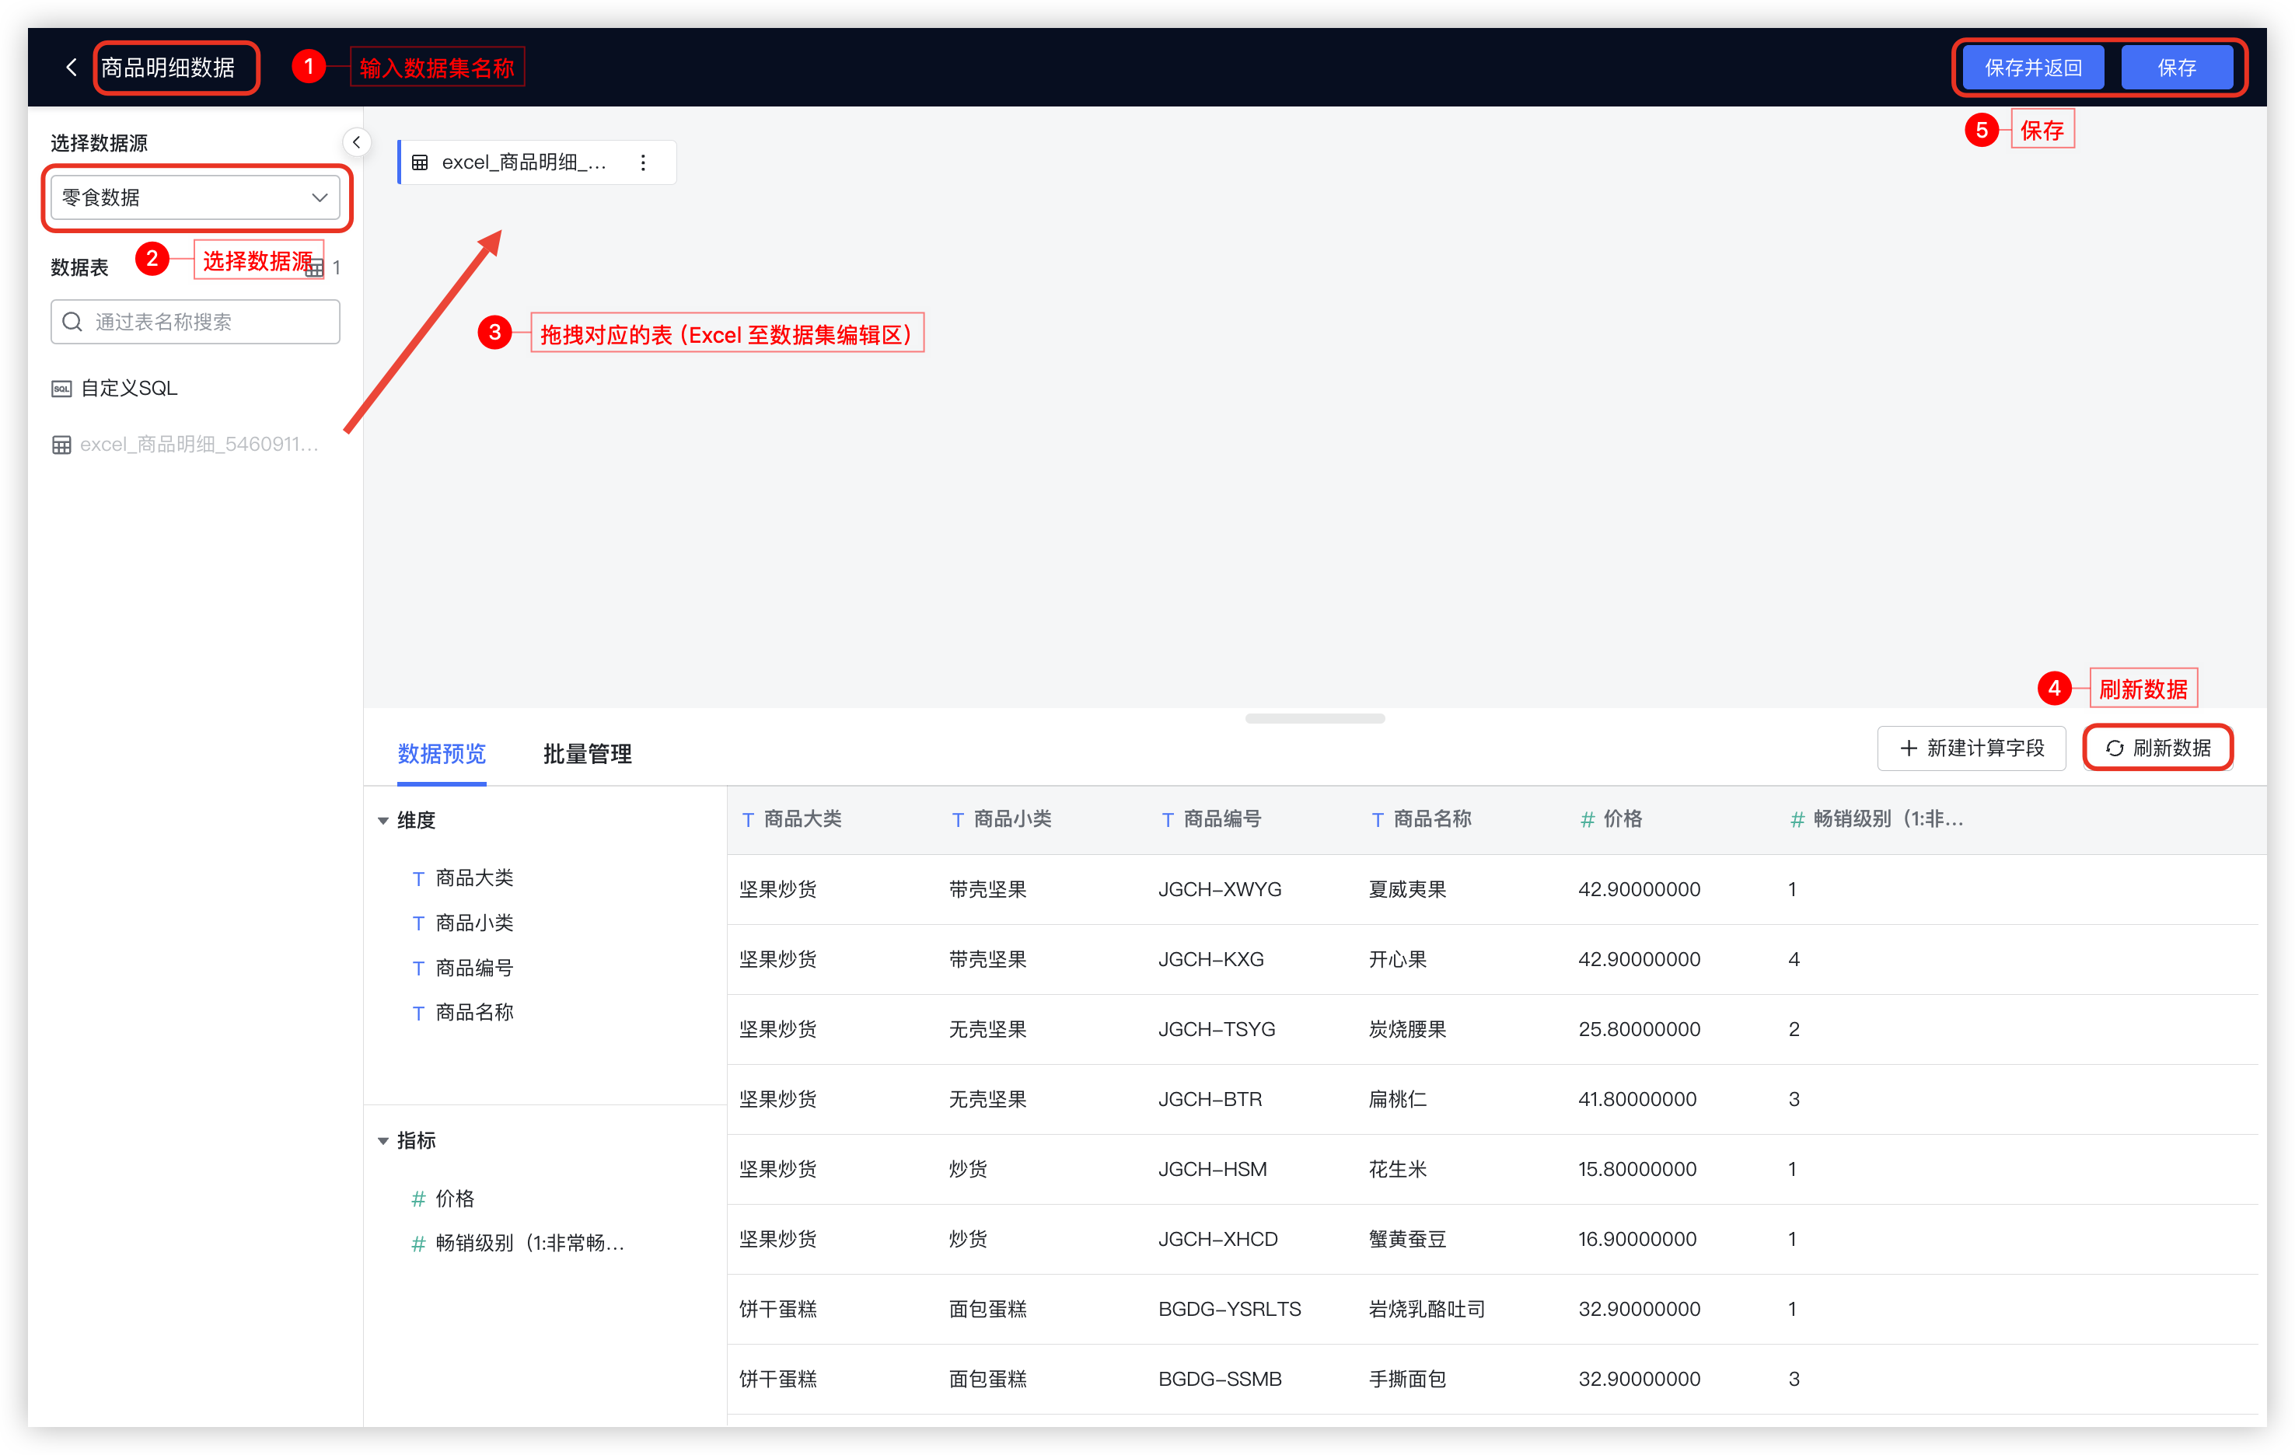
单Excel/单表
拖拽单 Excel 、单 MySQL 表作为数据集。
注意点
区别于 DataEase V1 版本，V2 版本目前社区版仅支持直连模式，企业版支持定时同步。

Slide 16
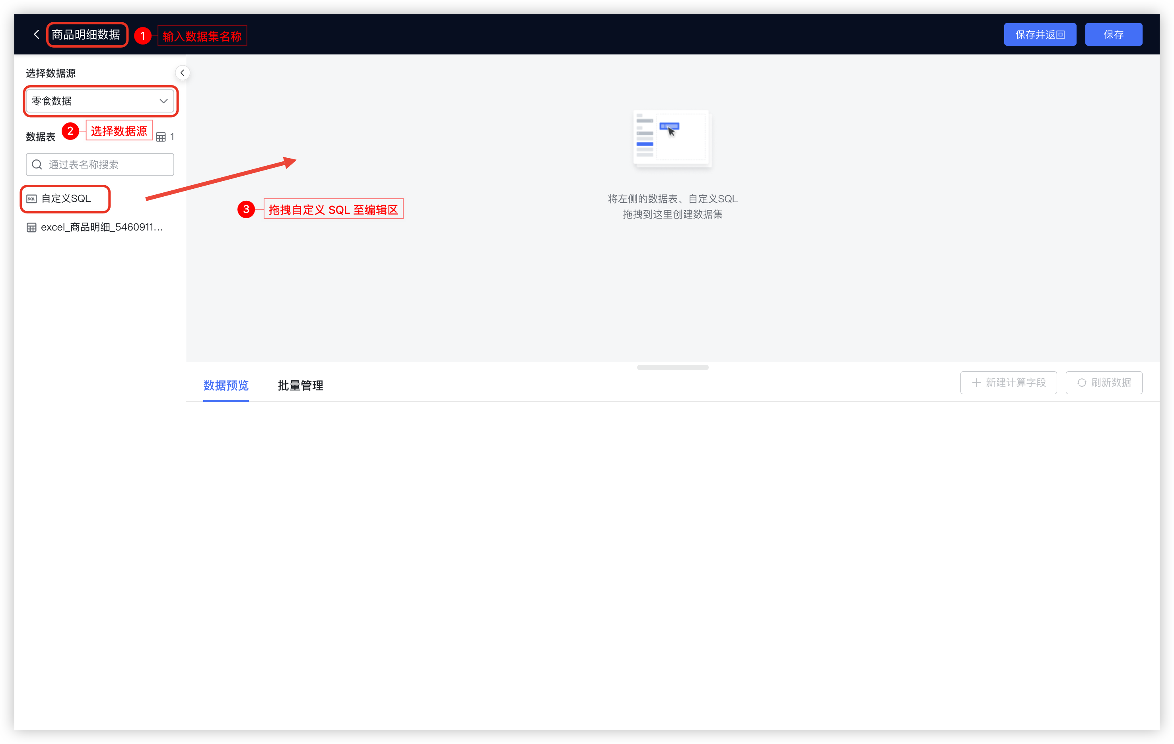
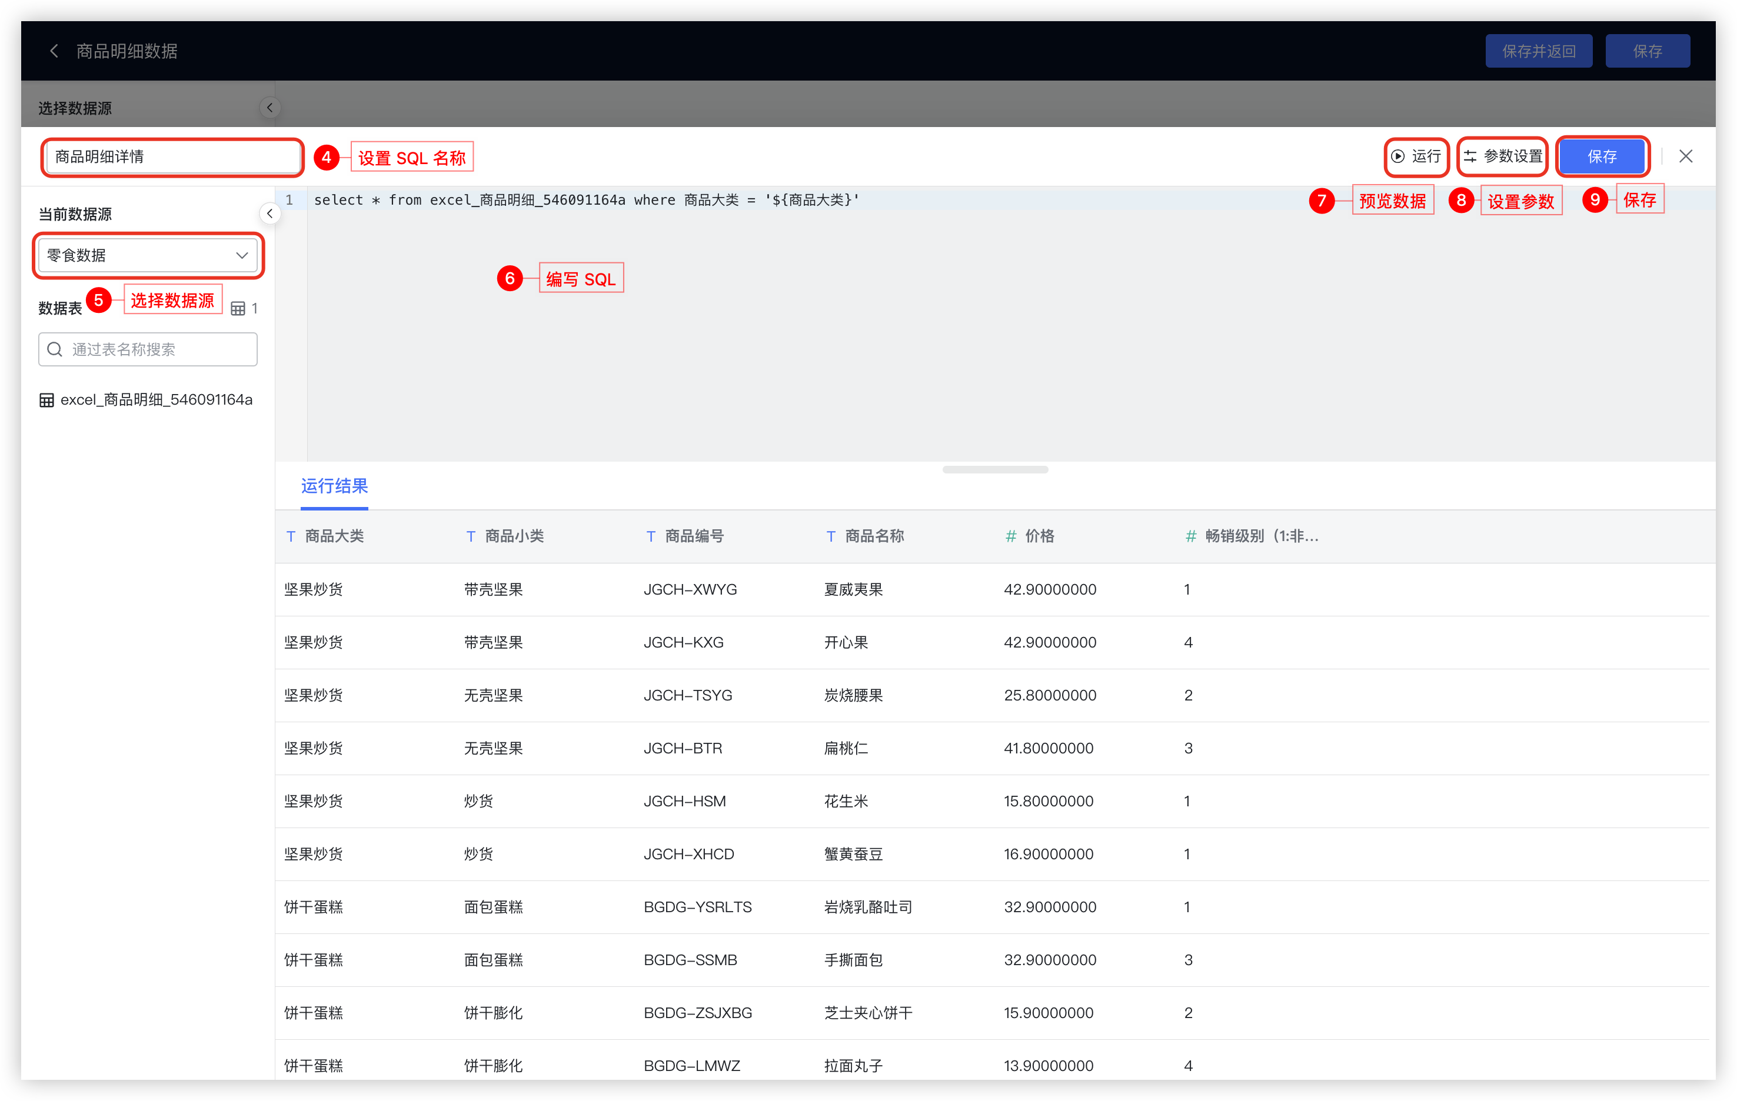
自定义 SQL
手动编写 SQL ，以 SQL 返回的结果集作为数据集。
参数设置
通过设置 SQL 数据集的参数，搭配仪表板上的过滤条件使用，可以提高查询的效率。
注意点
DataEase V2.7 以及之后的版本支持直接输入 JDBC URL 字符串连接数据源，制作数据集时，单数据源连接使用当前数据库原生语法。

Slide 17
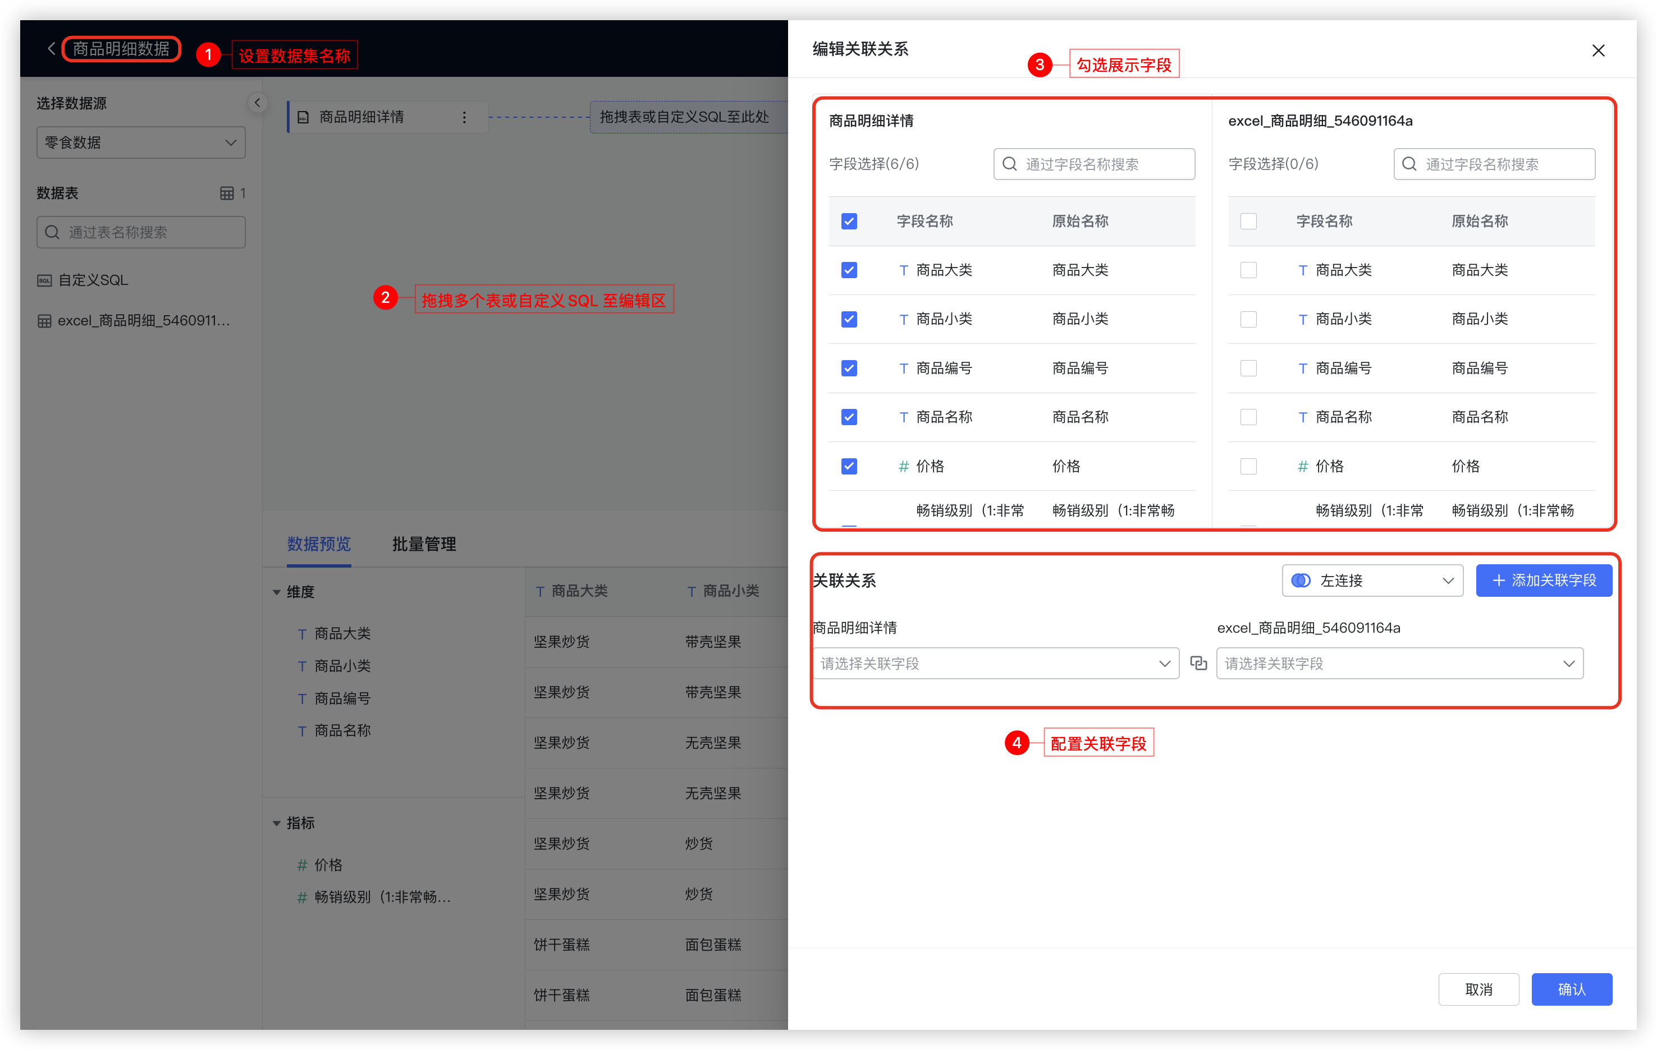
多Excel/多表/多SQL关联
通过可视化的页面配置，即可完成数据的左连接、右连接、内连接。并且可以实现跨数据源的关联。
注意点
区别于 DataEase v1 版本，v2 版本跨数据源进行数据关联不再依赖于定时同步，直连模式下即可实现跨数据源的数据关联。
存在跨数据源关联情况的数据集时使用 Calcite 语法。
Apache Calcite 查询语法参考：https://calcite.apache.org/docs/reference.html

Slide 18
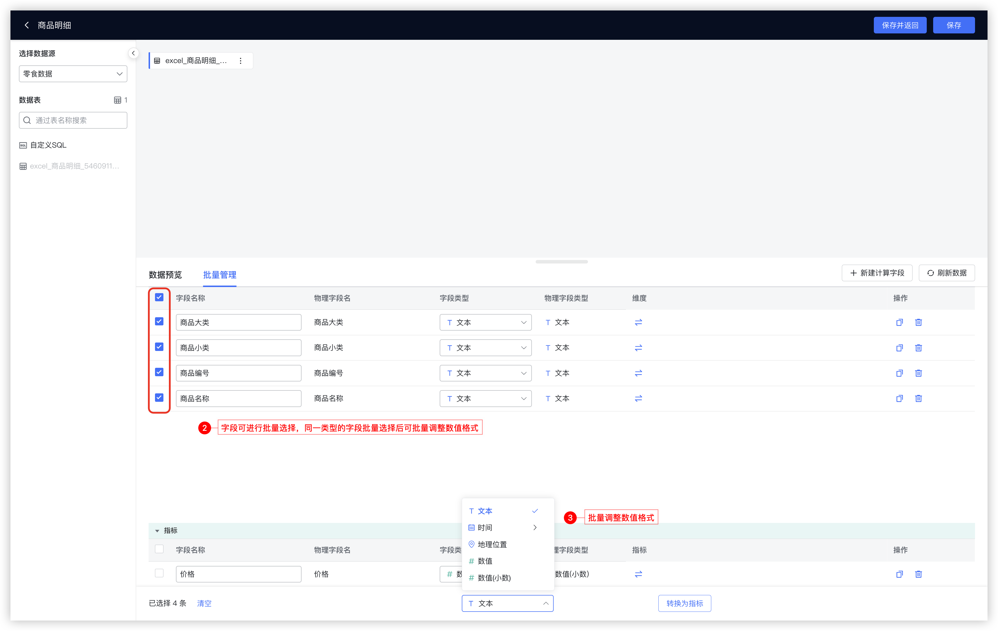
数据集管理 – 字段类型切换
字段管理对字段的类型进行调整，只要数据格式满足，均可进行调整。例如文本格式的“2022-01-01”，可调整为日期格式；文本格式的“1”可调整为数值格式等。

Slide 19
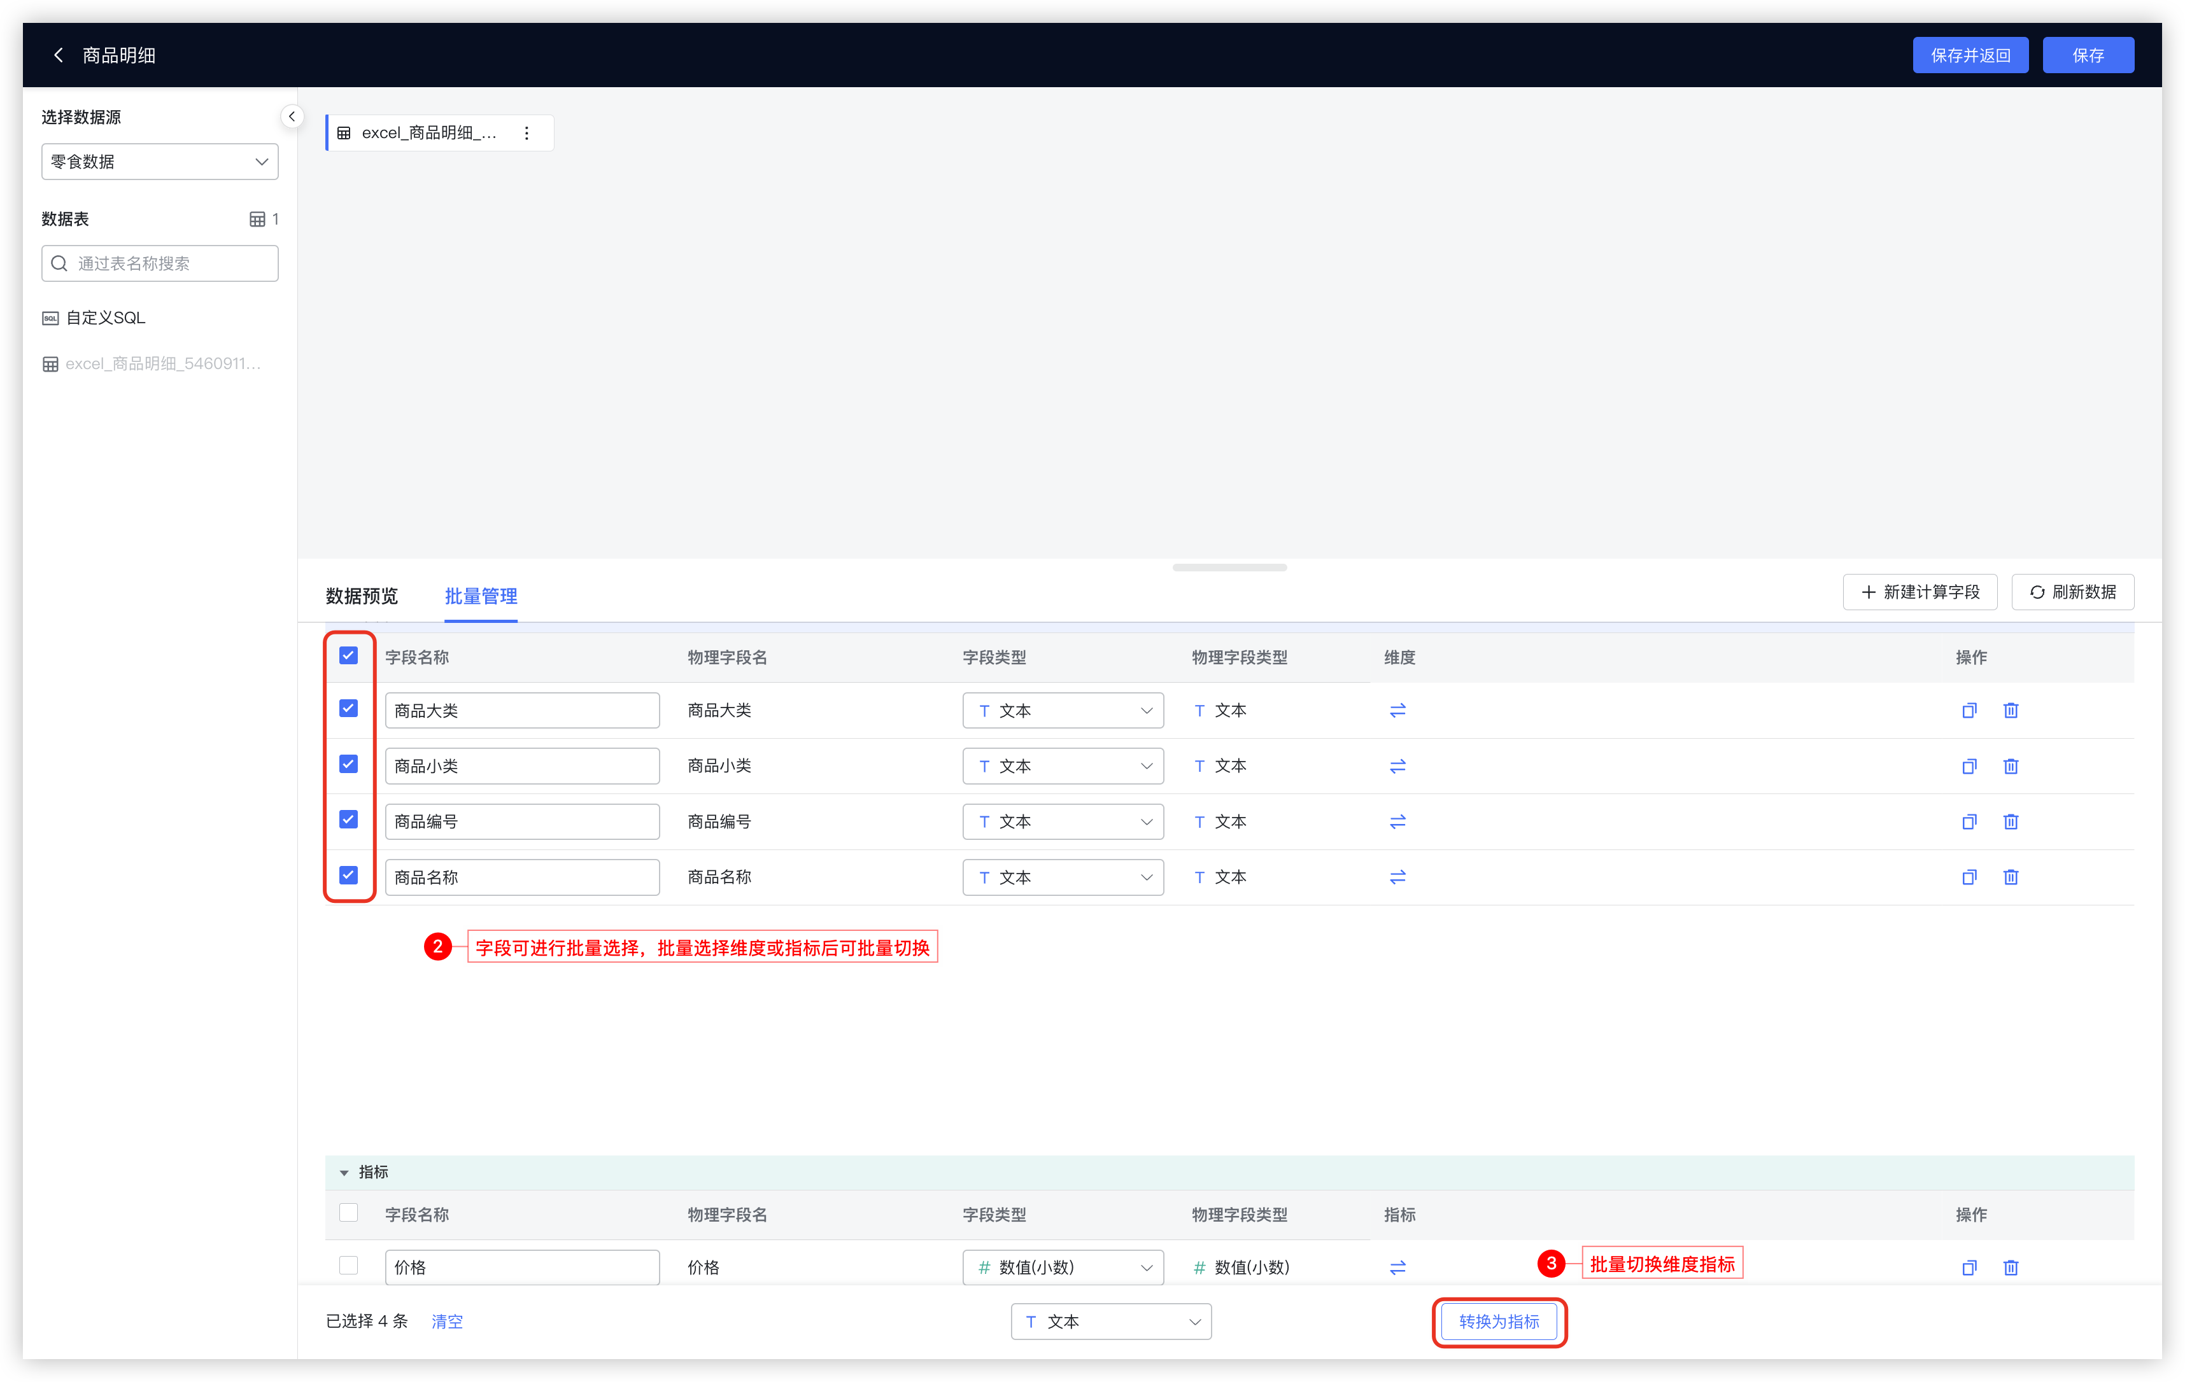
数据集管理 – 维度指标切换
字段管理可对维度/指标进行切换，默认在数据集创建时会将文本、日期类型的字段设置为维度，将数值类型的字段设置为指标，后期我们也可在数据集中对此进行调整。

Slide 20
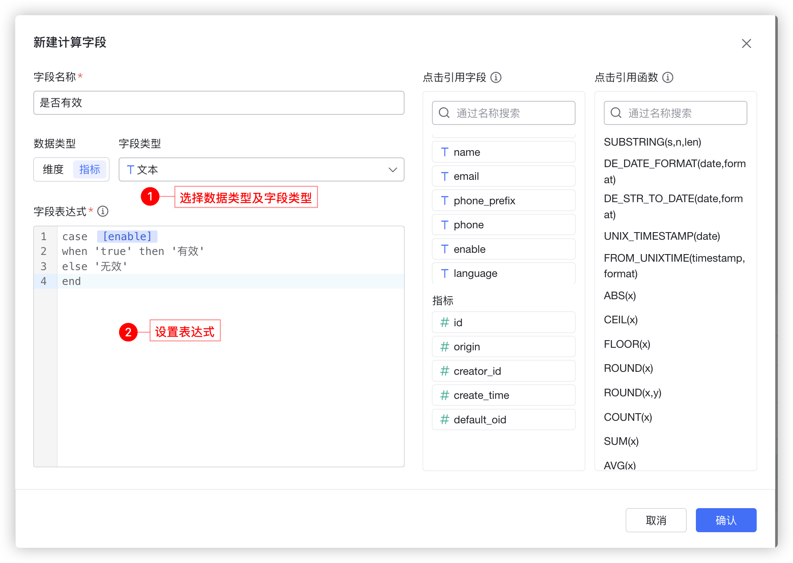
数据集管理 – 计算字段
我们可以在数据集中创建计算字段来辅助我们进行数据建模。
注意点
DataEase v2.7 版本以及之后版本，单数据源数据集使用该数据源原生语法，跨数据集关联数据集使用 Calcite 语法
支持二次计算

Slide 21
功能架构&工作流程
01
02
数据源介绍
03
数据集介绍
目 录
04
常用数据源

Slide 22

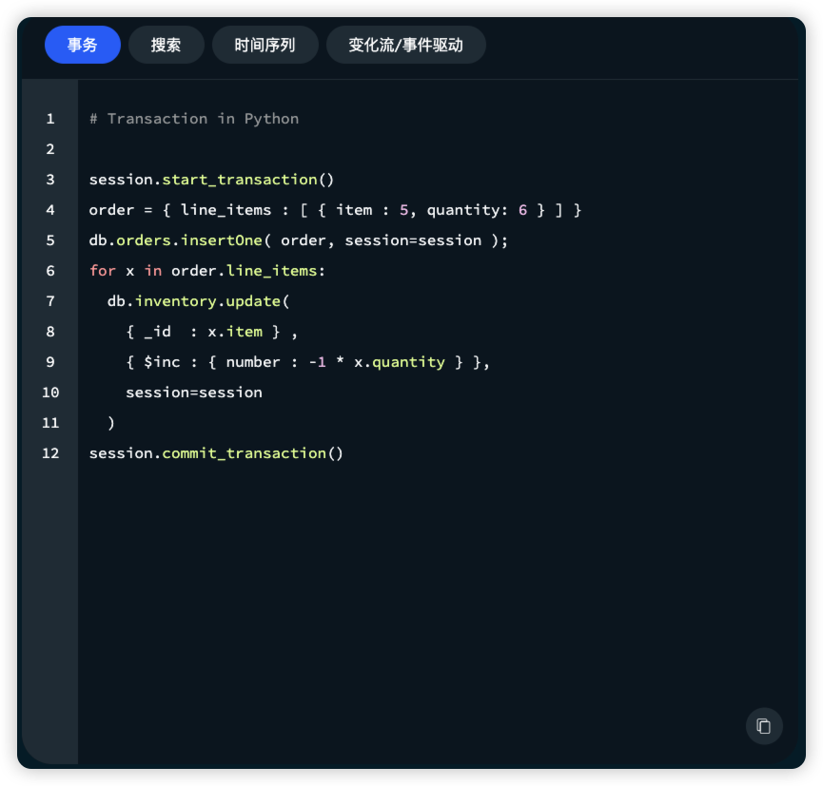
MongoDB（OLTP）
MongoDB是一个基于分布式文件存储的数据库。由C++语言编写。旨在为WEB应用提供可扩展的高性能数据存储解决方案。
MongoDB是一个介于关系数据库和非关系数据库之间的产品，是非关系数据库当中功能最丰富，最像关系数据库的。它支持的数据结构非常松散，是类似json的bson格式，因此可以存储比较复杂的数据类型。Mongo最大的特点是它支持的查询语言非常强大，其语法有点类似于面向对象的查询语言，几乎可以实现类似关系数据库单表查询的绝大部分功能，而且还支持对数据建立索引。
MongoDB 官网

Slide 23
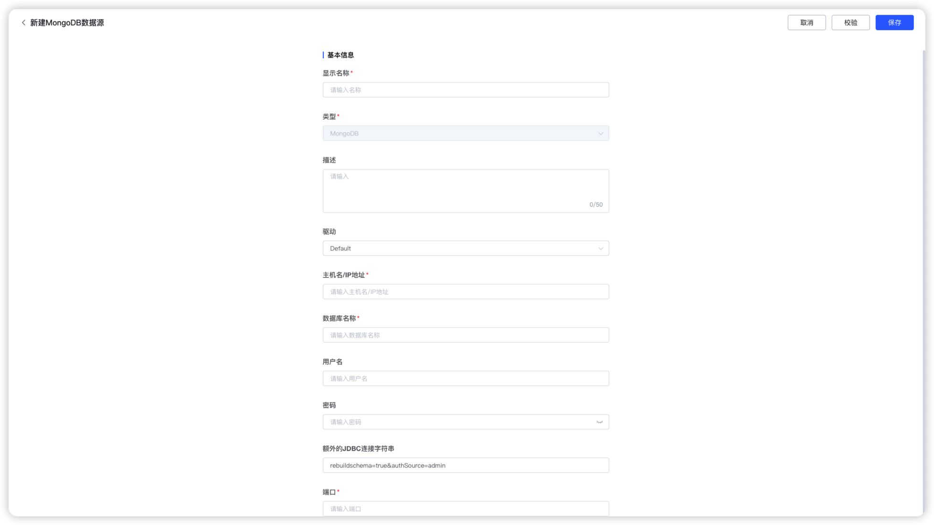
扩展：MongoDB 数据源对接
主机名/IP地址
数据库名称
用户名
密码
额外的JDBC字符串
端口
注意点：
1、MongoDB SQL 数据集语法同标准 SQL 语法，不可使用 MongoDB 自身查询语法。
2、MongoDB-BI-Connector 对于 SQL 语法的兼容性会更优，安装方式详见：https://kb.fit2cloud.com/?p=143

Slide 24
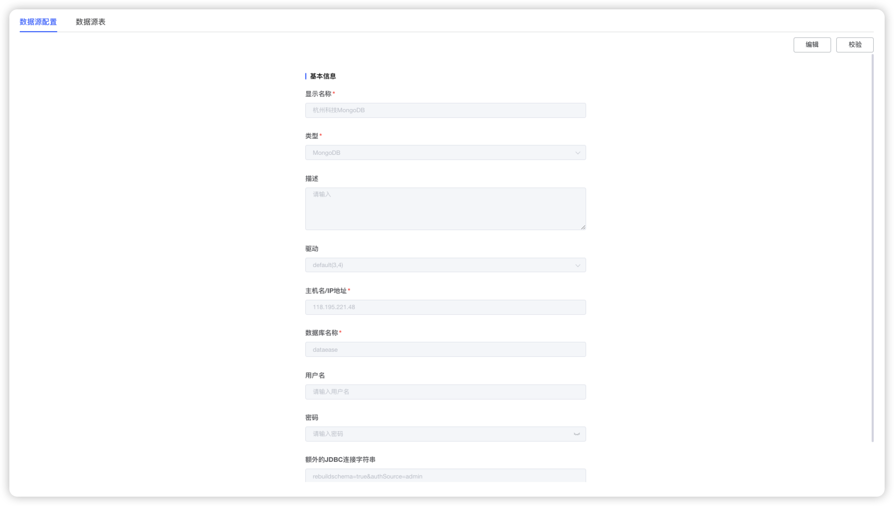
MongoDB 数据源连接信息
主机名/IP地址：118.195.221.48
数据库名称：dataease
用户名（可为空）
密码（可为空）
额外的JDBC字符串（无需调整）
端口：27017

Slide 25

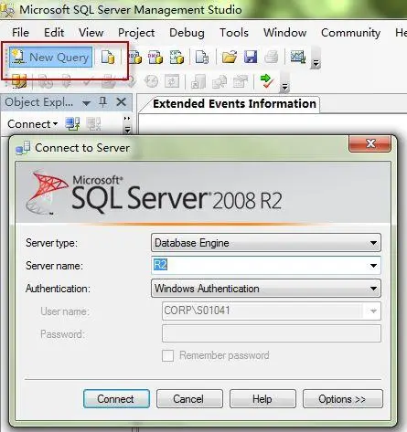
SQLServer（OLTP）
SQLServer 是美国Microsoft公司推出的一种关系型数据库系统。
SQL Server是一个可扩展的、高性能的、为分布式客户机/服务器计算所设计的数据库管理系统，实现了与WindowsNT的有机结合，提供了基于事务的企业级信息管理系统方案。
特性：
（1）高性能设计，可充分利用WindowsNT的优势。
（2）系统管理先进，支持Windows图形化管理工具，支持本地和远程的系统管理和配置。
（3）强壮的事务处理功能，采用各种方法保证数据的完整性。
（4）支持对称多处理器结构、存储过程、ODBC，并具有自主的SQL语言。
SQLServer 官网

Slide 26
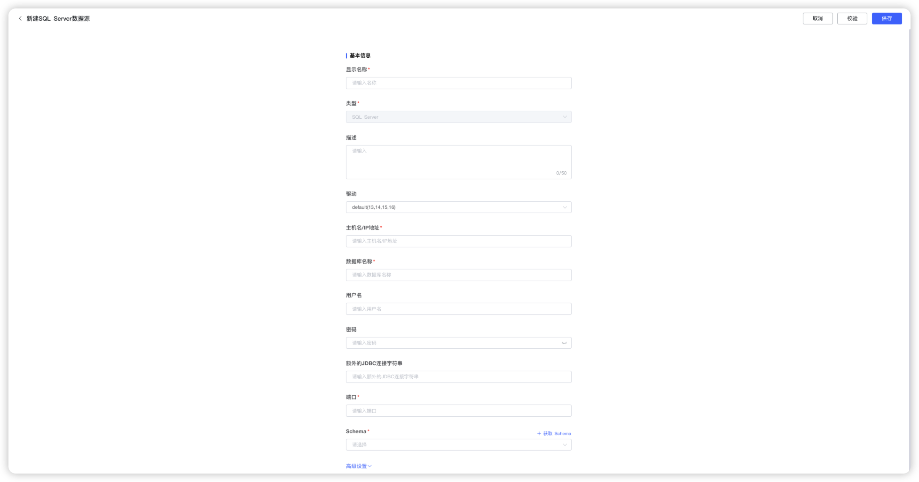
扩展：SQLServer 数据源对接
主机名/IP地址
数据库名称
用户名
密码
额外的JDBC字符串
端口
Schema
注意点：
1、MongoDB SQL 数据集语法同标准 SQL 语法，不可使用 MongoDB 自身查询语法。
2、MongoDB-BI-Connector 对于 SQL 语法的兼容性会更优，安装方式详见：https://kb.fit2cloud.com/?p=143

Slide 27
SQLServer 数据源连接信息（待补充）
主机名/IP地址
数据库名称
用户名
密码
额外的JDBC字符串
端口

Slide 28

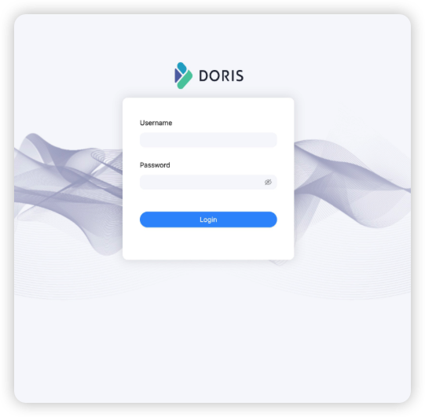
Apache Doris（OLAP）
Apache Doris 是一个基于 MPP 架构的高性能、实时的分析型数据库。
以极速易用的特点被人们所熟知，仅需亚秒级（小于1秒的时间单位）响应时间即可返回海量数据下的查询结果，不仅可以支持高并发的点查询场景，也能支持高吞吐的复杂分析场景。
基于此，Apache Doris 能够较好的满足报表分析、即时查询、统一数仓构建、数据湖联邦查询加速等使用场景，用户可以在此之上构建用户行为分析、AB 实验平台、日志检索分析、用户画像分析、订单分析等应用。
Apache Doris 官网

Slide 29
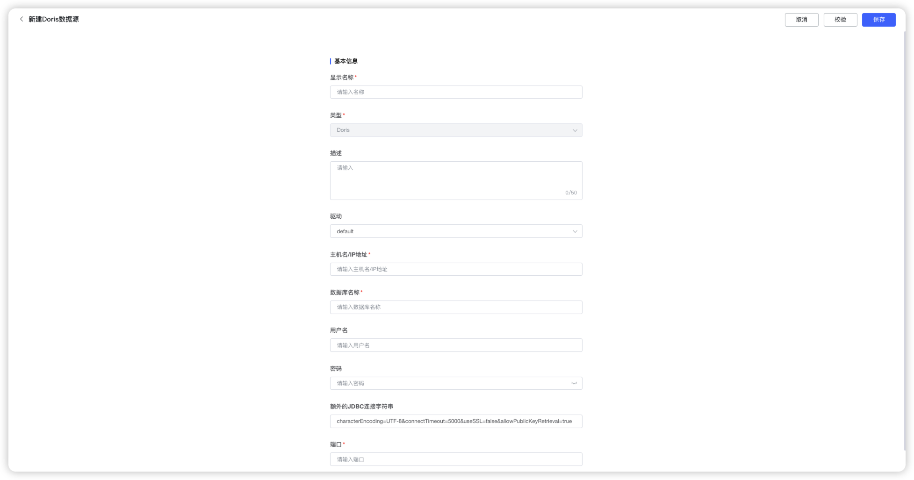
扩展：Doris 数据源对接
主机名/IP地址
数据库名称
用户名
密码
额外的JDBC字符串
端口

Slide 30
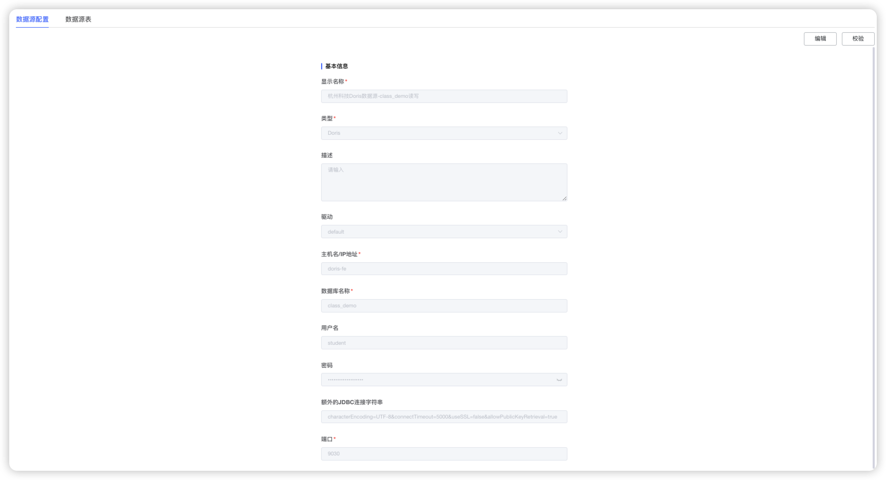
Doris 数据源连接信息
主机名/IP地址：doris-fe
数据库名称：class_demo
用户名：student
密码：Password123@student
额外的JDBC字符串（无需调整）
端口：9030

Slide 31

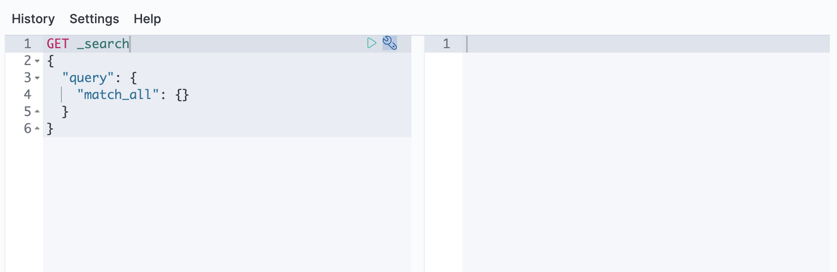
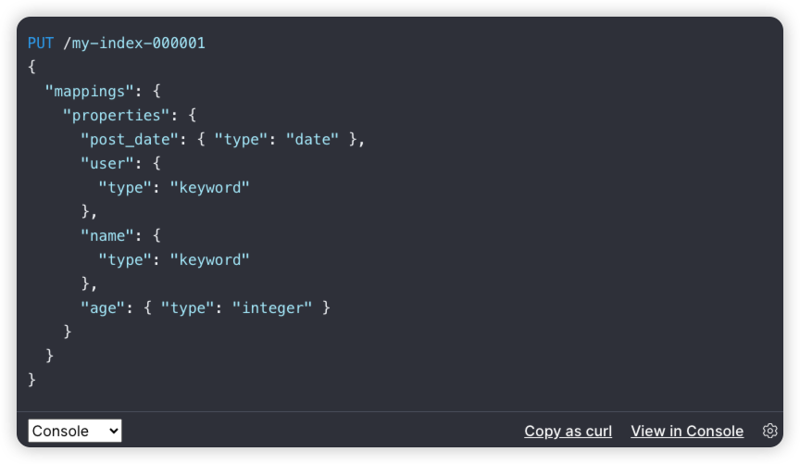
Elasticsearch（OLAP）
Elasticsearch 是一个分布式、高扩展、高实时的搜索与数据分析引擎。它能很方便的使大量数据具有搜索、分析和探索的能力。充分利用Elasticsearch的水平伸缩性，能使数据在生产环境变得更有价值。
Elasticsearch 的实现原理主要分为以下几个步骤，首先用户将数据提交到Elasticsearch 数据库中，再通过分词控制器去将对应的语句分词，将其权重和分词结果一并存入数据，当用户搜索数据时候，再根据权重将结果排名，打分，再将返回结果呈现给用户。
Elasticsearch是与名为Logstash的数据收集和日志解析引擎以及名为Kibana的分析和可视化平台一起开发的。这三个产品被设计成一个集成解决方案，称为“Elastic Stack”（以前称为“ELK stack”）。
Elasticsearch 官网

Slide 32
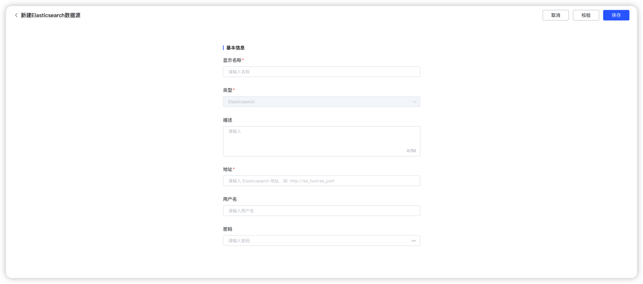
扩展：Elasticsearch 数据源对接
地址
用户名
密码
注意点：
1、Elasticsearch 数据源将索引当作数据库，索引等同于关系型数据库中的表。
2、Elasticsearch 数据源也可编写 SQL 数据集，语法同 ES SQL 的语法。

Slide 33
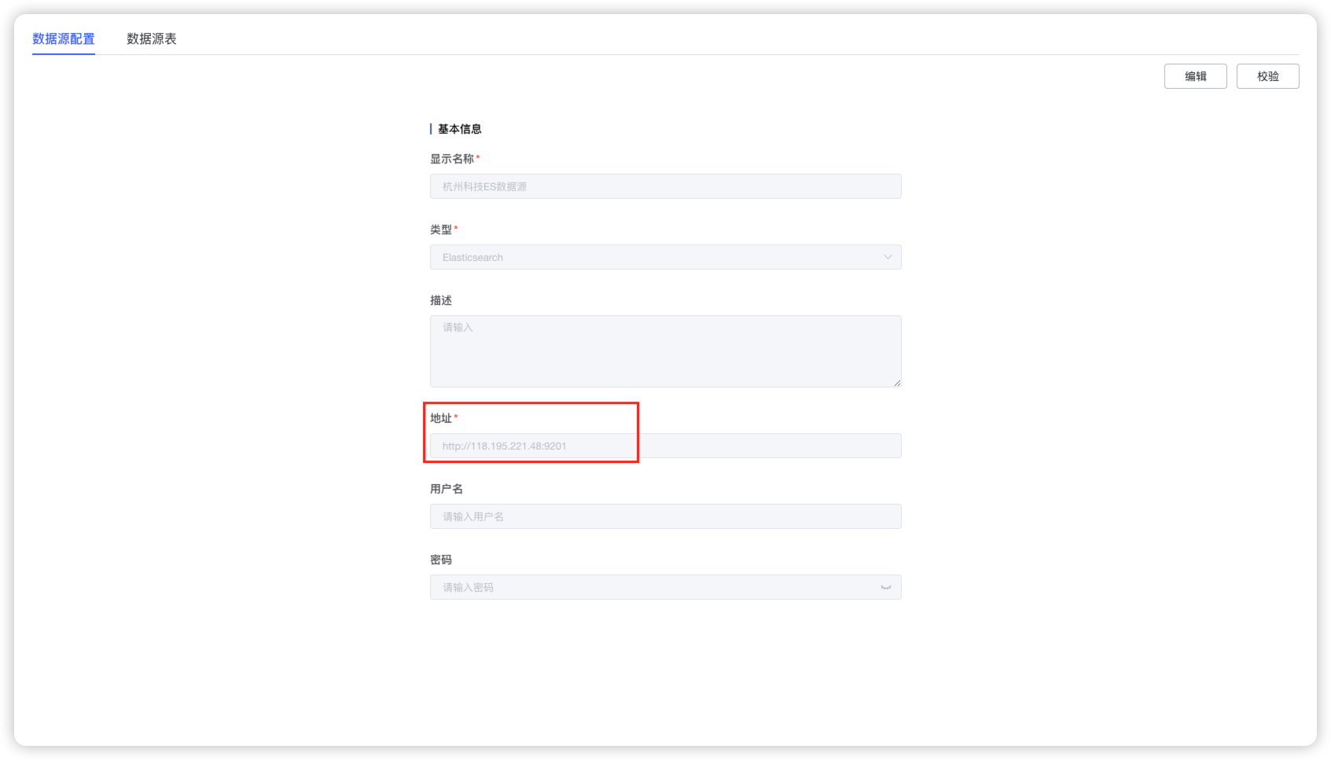
Elasticsearch 数据源连接信息
地址：http://118.195.221.48:9201
用户名（可为空）
密码（可为空）

Slide 34

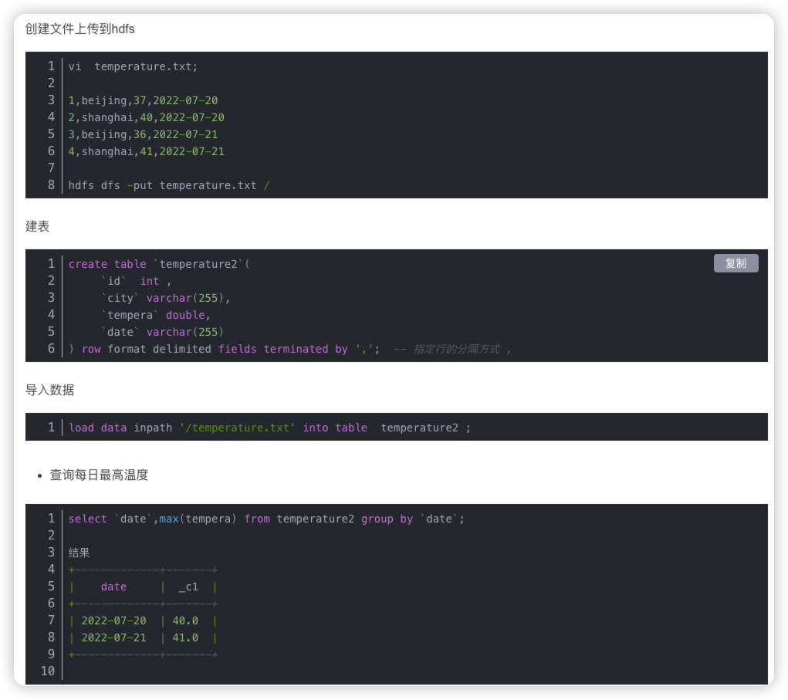
Apache Hive（数仓）
Apache Hive 是一种分布式、容错的数据仓库系统，可实现大规模分析。
Hive Metastore (HMS) 提供了一个元数据的中央存储库，可以轻松分析该元数据以做出明智的、数据驱动的决策，因此它是许多数据湖架构的关键组件。Hive 构建在 Apache Hadoop 之上，通过 hdfs 支持 S3、adls、gs 等存储。Hive 允许用户使用 SQL 读取、写入和管理 PB 级数据。
Apache Hive 官网

Slide 35
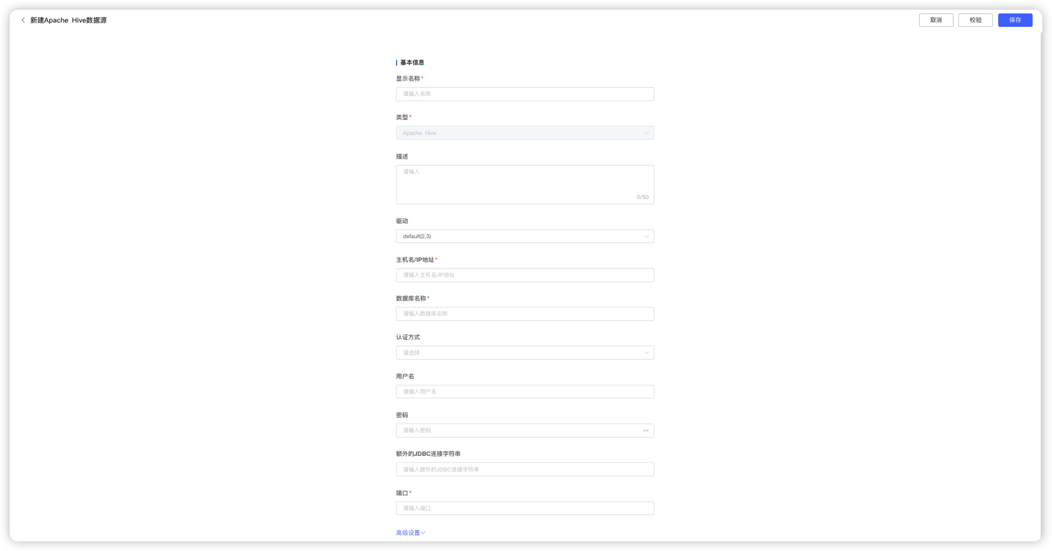
扩展：Apache Hive 数据源对接
主机名/IP地址
数据库名称
认证方式
用户名
密码
额外的JDBC字符串
端口

Slide 36
Apache Hive 数据源连接信息（待补充）
主机名/IP地址
数据库名称
认证方式
用户名
密码
额外的JDBC字符串
端口

Slide 37
实验五
实验五：基于 DataEase 完成商品关联数据集制作

Slide 38
实验五
实验目的
学会如何添加 DataEase 的数据源。
学会如何添加 DataEase 的数据集。
实验前提
了解 DataEase 数据可视化分析工具的数据源操作。
了解 DataEase 数据可视化分析工具的数据集操作。
实验内容
基于 DataEase 完成商品关联数据集制作，其中包含添加数据源、数据集等。

Slide 39
实验五
实验环境
每 2 个学生组成一个数据可视化小组。
每人或每两人有一台可访问互联网的电脑。
实验过程
备注：数据字典可点击下载 数据字典 参考。
添加 MySQL 数据源，连接信息如下所示：
主机名/IP地址：mysql
数据库名称：class_demo
用户名：root
密码：Password123@mysql
端口：3306

Slide 40
实验五
实验过程
基于第一步添加的数据源，添加如下的数据集：demo_sale_details、demo_shop_details、demo_shop_kind。实验结果进行截图。
点击下载 商品维度.xlsx 文件，并以此创建 Excel 数据源和数据集。
添加 API 数据源，并将对应数据表添加为数据集 (demo_products) ，连接信息如下所示：
请求方式：GET
请求地址：https://east-ms.fit2cloud.com/mock-server/100002/100001/mock?test=1
请求参数：无

Slide 41
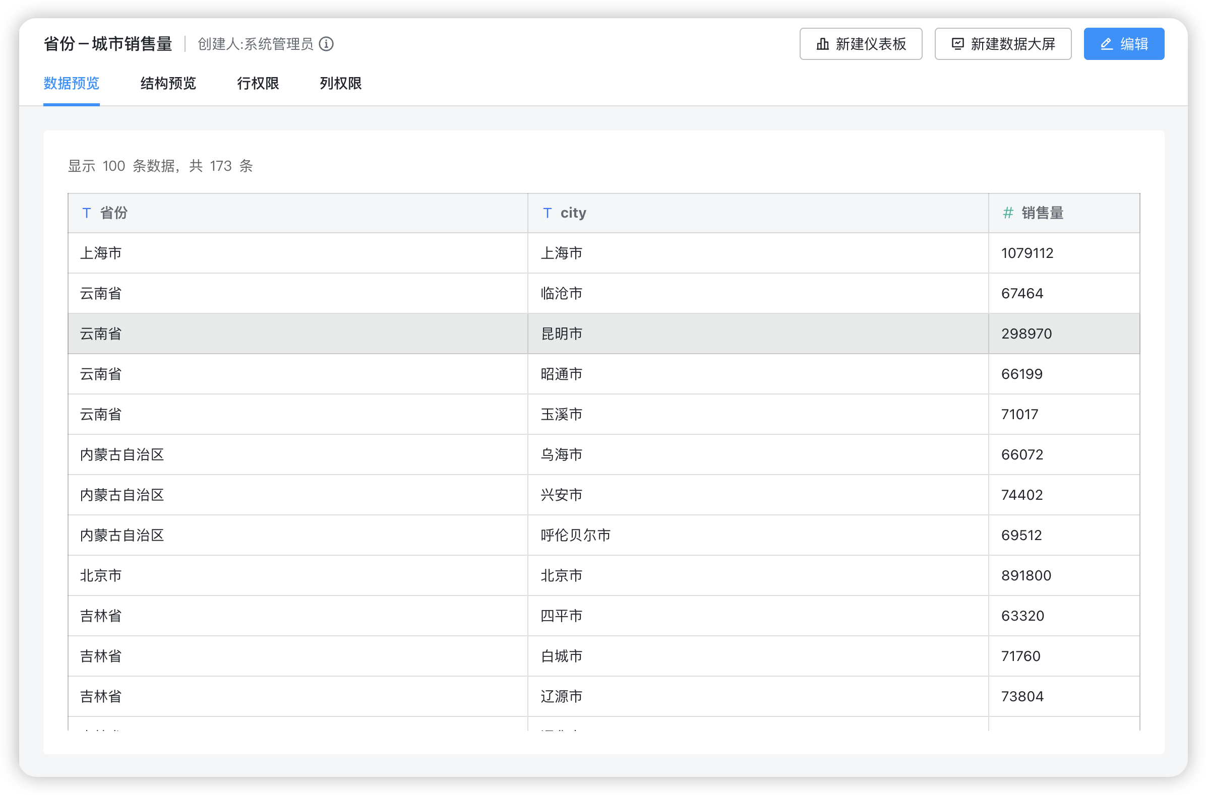
实验五
实验过程
创建 SQL 数据集，参考如下。将实验结果进行截图。

Slide 42
实验五
实验过程
基于自定义 SQL 创建数据集，根据省份及城市分组，计算各省份下每个城市的总销量，参考 SQL 语句如下：
select
demo_shop_details.province as 省份,
demo_shop_details.city as city,
sum(demo_sale_details.sale_quantity) as 销售量
from demo_sale_details
left join demo_shop_details
on demo_shop_details.number = demo_sale_details.shop_num
group by demo_shop_details.province, demo_shop_details.city

Slide 43
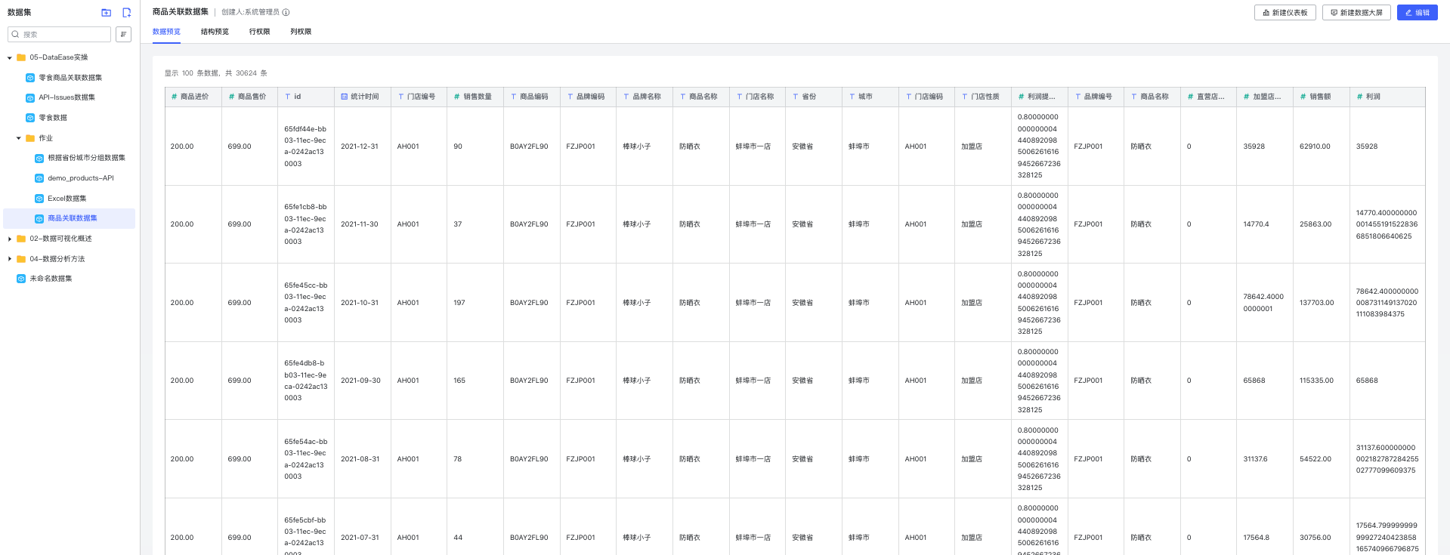
实验五
实验过程
将Excel数据、API数据、数据库数据表通过关联关系关联在一起，并添加计算字段计算销售额、利润、直营店利润、加盟店利润。参考如下，将实验结果进行截图。

Slide 44
实验五
实验结果
提供数据集列表截图。
提供 SQL 数据集截图。
提供关联数据集截图。

Slide 45
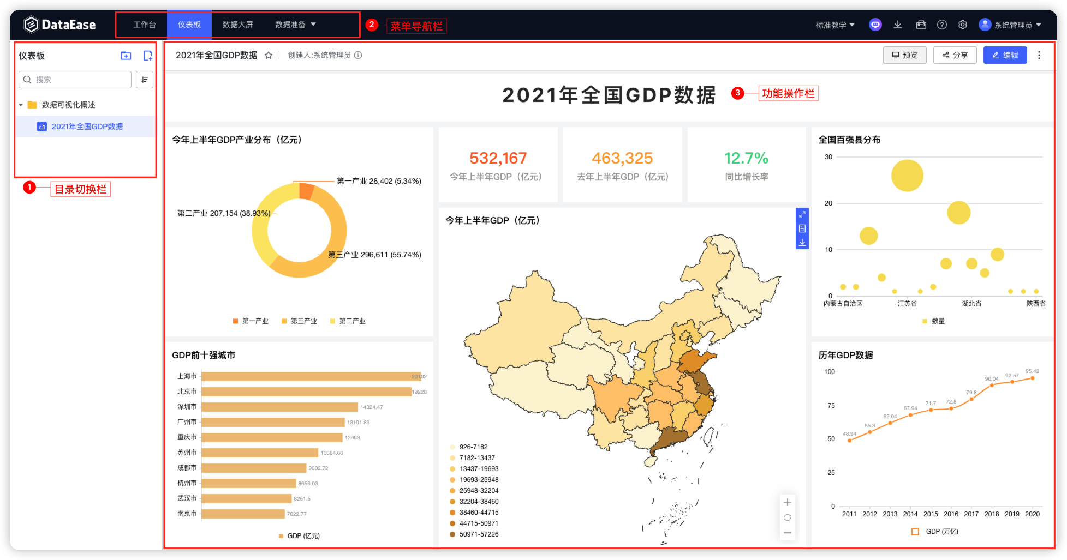
实训环境
http://student.dataease2.fit2cloud.com
用户名：学号
密码：DataEase@123456
修改密码；
创建数据集文件夹：学校简称-专业名称-学号；
创建仪表板文件夹：学校简称-专业名称-学号。

Slide 46


THANK YOU
www.fit2cloud.com
400-052-0755
北京 · 上海 · 深圳 · 广州 · 南京 · 杭州 · 苏州 · 武汉
成都 · 西安 · 长沙 · 济南 · 青岛 · 郑州 · 厦门 · 合肥 · 重庆
企业版试用申请
关注公众号

